Slide 1

基于Tango的LACT设备与数据获取系统控制集成
第二十一届全国科学计算与信息化会议
2025年8月26日
黎晃
高能所-天府宇宙线研究中心
LACT CDAQ工作组

Slide 2
1.LACT实验背景
2.Tango控制框架
3.基于Tango框架的架构设计
4.构建新的Tango REST API
5.与AI结合的探索：MCP应用
6.在LACT实验中的应用
7.总结与展望

Slide 3
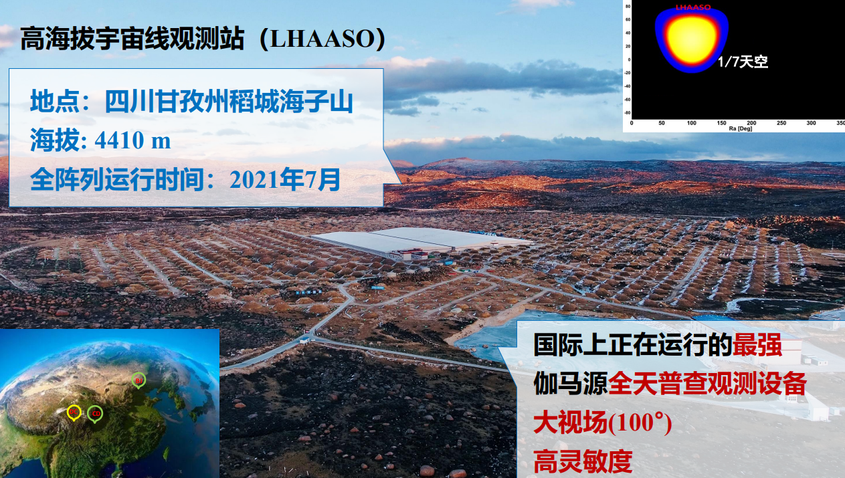
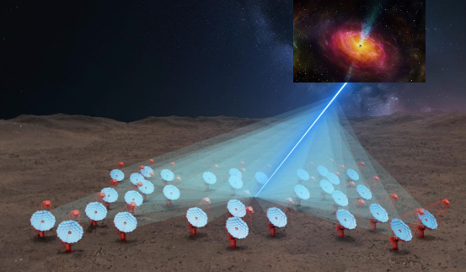
LACT实验背景
LACT的核心科学目标是破解拍电子伏（PeV）宇宙线起源世纪难题。项目将利用其超高的角分辨率和灵敏度，对超高能伽马射线源的内部结构进行精细测量，精确定位超高能伽马射线的辐射位置，揭示超高能伽马射线的辐射机制，从而破解PeV宇宙线起源世纪难题。项目在LHAASO(Fig.1) 锁定超高能伽马射线源位置的基础上，利用其超高的角分辨，将精确绘制超高能伽马射线源的辐射形态，精确定位超高能伽马射线的辐射位置和起源天体。
LACT是由32台6米口径的成像大气切伦科夫望远镜组成的大型超高能伽马源立体跟踪装置，建成将是世界上角分辨率和灵敏度综合能力领先的超高能伽马射线源跟踪观测装置，2025年首台望远镜将实现观测运行，2026年将建成8台望远镜（具备科学发现的能力），2028年将建成32台(Fig.2)（全阵列，角分辨率和灵敏度达到最好）。^{[1]}
Fig.1
Fig.2
[1] 张寿山-中国科学院大学-UCAS
Fig.1,2 大型超高能伽马源立体跟踪装置（LACT）项目进展0815-王玉东-张寿山.pdf

Slide 4
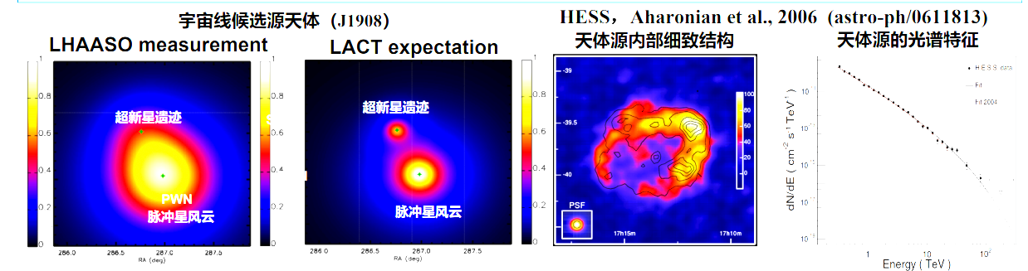
LACT科学目标
科学目标
定位超高能伽马光子辐射位置，确定超高能伽马射线起源天体
测量源天体的内部结构及其光谱精细特征
核心科学目标：破解拍电子伏宇宙线起源世纪之谜，领跑宇宙线起源研究
Fig.3
Fig.3 大型超高能伽马源立体跟踪装置（LACT）项目进展0815-王玉东-张寿山.pdf

Slide 5

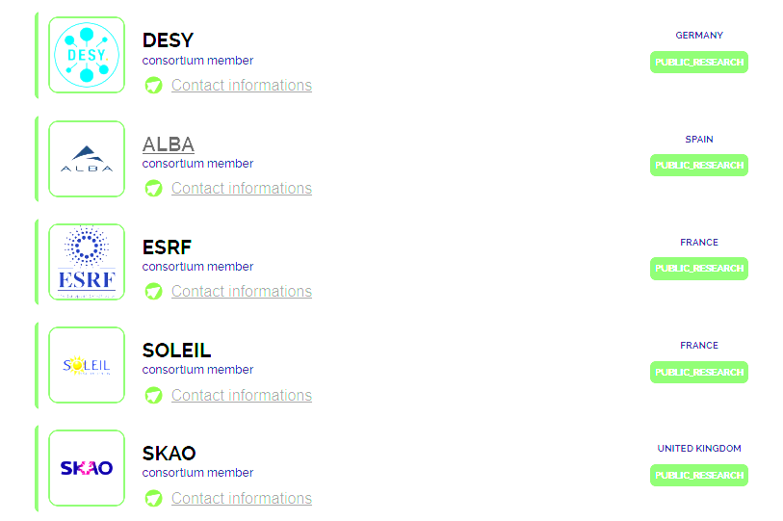
Tango控制框架介绍
什么是Tango？
Tango是一种用于控制分布式硬件和软件系统的开源框架，源于欧洲同步辐射装置（ESRF），现已广泛应用于大型物理实验装置（如同步辐射光源、粒子加速器、望远镜阵列等）。
已应用49个科研项目
ESRF欧洲同步加速器辐射设施
DESY研究中心
ALBA同步辐射光源
…
核心概念
设备服务器（Device Server）：封装控制逻辑的独立进程
属性 (Attributes)：设备的状态或配置参数
命令 (Commands)：设备执行的操作
管道 (Pipes)：用于高效传输结构化数据

Slide 6
Tango的核心特性和挑战
为何选择Tango？我们面临何种挑战？
特性：
标准化：统一的设备抽象模型，降低了集成复杂度
跨语言支持：C++, Java, Python等多种语言支持
事件机制：支持基于订阅/发布的事件驱动通信，高效减少网络流量
挑战：
学习曲线: 概念较多，对新手有一定门槛。
与Web生态的融合: 原生CORBA/ZeroMQ协议对Web前端不够友好
正是这些特新(设备抽象)与挑战(特别是与Web的融合)驱动了我们接下来的架构设计和API开发工作。

Slide 7
基于Tango框架的架构设计
传统架构
新架构
1.引入API网关(新的REST API)，解耦前端与Tango后端
2.将DAQ、算法、软件等非物理硬件设备也抽象为Tango设备服务
3.将Tango DB、Server、API容器化部署
强耦合，客户端操作局限，难以与外部集成
Client（Tango GUI Tools）
WEB
Docker
API Gateway / REST Server
Tango Database
Tango Device Servers
Tango Device Servers
Tango Device Servers
Tango Device Server
Physical Hardware
Algorithm
DAQ
Devices

Slide 8
构建新的Tango REST API
官方REST API服务的局限
文档有限
部署相对复杂且长久未更新（Last Release Jun 3，2021）
使用较为局限&依赖于环境变量不够灵活
新的REST API服务（IHEP-TANGO-REST-API）
设计原则：
  资源导向 (Resource-Oriented)
  符合HTTP语义 (GET/POST/PUT/DELETE)
容器化部署
多环境配置（Tango Server Hosts）
安全性：JWT令牌认证、OAuth2.0集成
异步处理: 处理高并发请求，避免阻塞
实现全双工通信订阅设备属性、命令
实现定时任务队列
与MCP（Model Context Protocol）集成（与AI接口的探索）

Slide 9
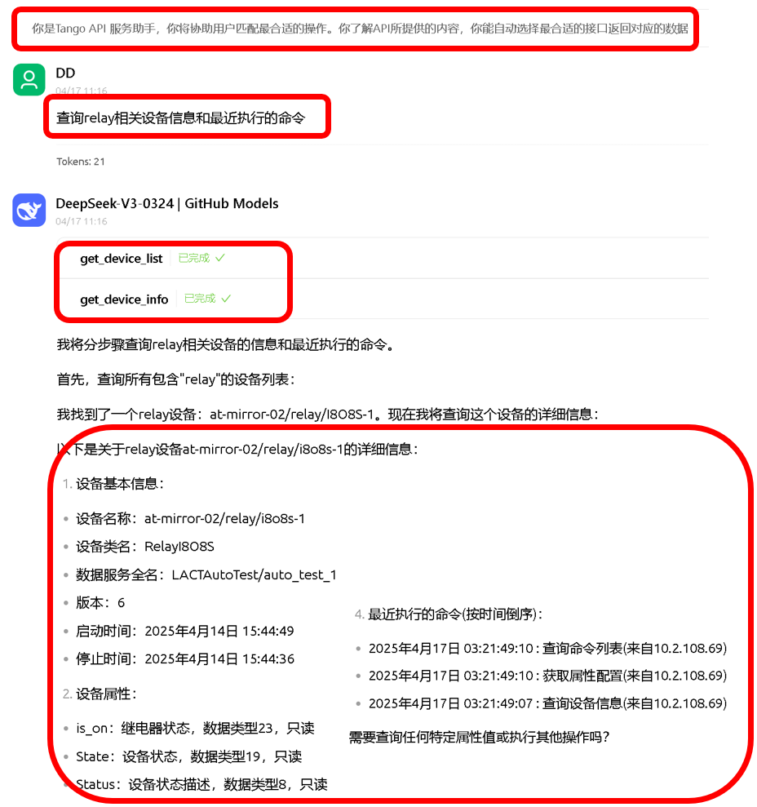
前沿探索：MCP应用
当Tango遇见AI：模型上下文协议（MCP）
什么是MCP？
一种标准协议，允许AI大模型（如DeepSeek， ChatGPT）安全、可控地与外部工具、数据和系统进行交互。
为什么将Tango与MCP集成？
目标：让AI智能体能够理解并操作整个Tango控制系统
场景：研究人员可以用自然语言如：“查询**相关设备信息和最近执行命令”

Slide 10
Tango MCP控制设备流程与相关概念
用户通过LLMs用自然语言的形式与设备交互
MCP将Tools暴露给LLMs
LLMs分析用户需求调用对应的Tools
Resource：通过MCP将数据和内容暴露给LLMs，并作为LLMs交互的上下文
Prompt：提示模板和工作流程。目的是用户能够明确选择它们以供使用
Tool： LLMs可以通过MCP执行操作
User
Tool
Resource
LMMs
MCP
Prompt
REST API
Tango Server
…
Device

Slide 11
Tango MCP 在LACT实验中应用场景展望
智能化运维与科研助手
自然语言交互式诊断: “分析过去一小时内望远镜转台设备的错误日志，总结主要问题。”
自动化异常处理流程: “检测到反射镜温度告警，自动执行降级保护流程，并生成检测报告。”
智能辅助调试: “查询未来几天天气信息，推断最佳观测时间与天体目标，制定具体方案。”

Slide 12
在LACT中的应用：指向校准
实验目标：LACT望远镜的指向精度要求优于0.01°，即当望远镜指向不同天区（高度角el与方位角az）亮星时，在焦平面（8000 mm）上的成像质心与焦平面中心的偏移角度不超过0.01°。
输入目标天体参数
启动相机
拍照
存储
1秒
生成星轨文件
计算偏移量
上传星轨文件
是否完成
是
加载星轨文件
否
将偏移量应用到星轨文件
生成计算后的星轨文件
启动程引模式
重复此追星流程，直至相机成像光斑位于中心点-偏移量达到≤0.01°的精度要求

Slide 13
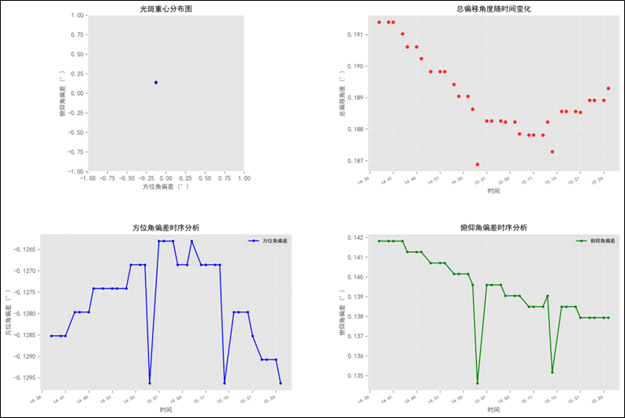
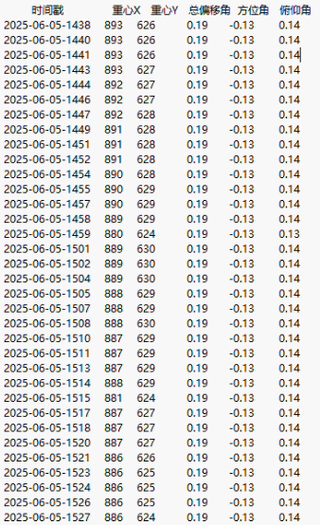
在LACT中的应用：指向校准
织女一 角度偏移量随时间变化
（方位：147.534 - 150.222，仰角：32.606，46.106）
@指向标定系统-周长旭

Slide 14
在LACT中的应用实现：指向校准
Tango集成方案
设备抽象（将设备与算法抽象为设备）
  望远镜转台驱动
  观测星轨生成算法
  图像识别算法
  星轨偏移量-修正算法
集成多步指令，简化控制流程
API
  权限验证
  订阅模式
  REST接口规范
  全双工通信模式
  计划任务调度
Client
权限验证
API
任务调度
全双工共通信
订阅模式
Tango 设备服务
转台
星轨
图像识别
…

Slide 15
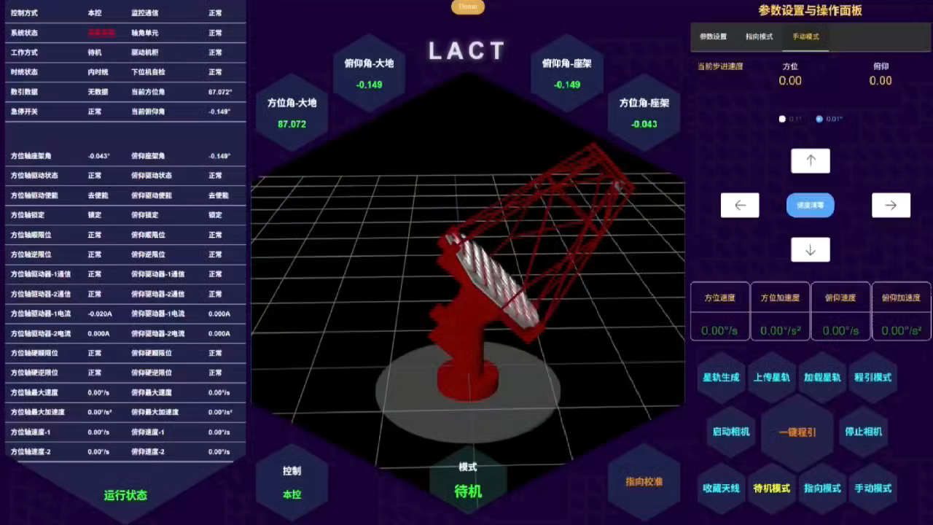
在LACT中的应用实现：指向校准
应用
1.完成对望远镜转台的设备抽象
2.实现指向校准与转台控制的集成
3.交互式的图形化操作界面
全双工通信，减少数据延迟
三维建模望远镜模型，直观望远镜实时方位角与俯仰角状态
追星任务队列
相机图像实时传输，观测相机成像

Slide 16
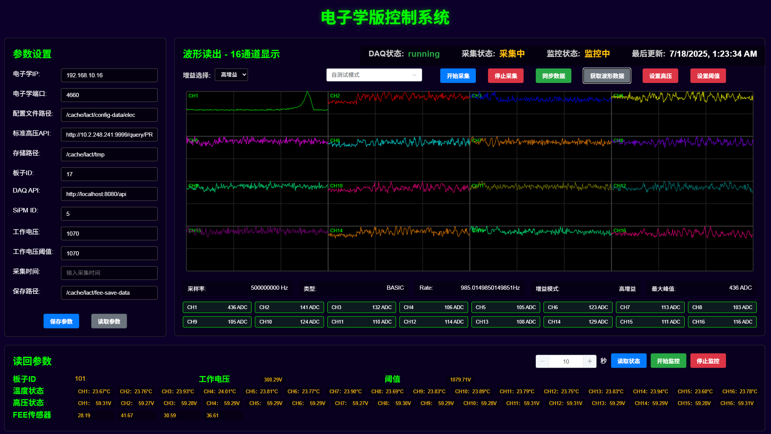
在LACT中的应用实现：电子学控制&数据获取系统
Tango集成方案
设备抽象
  电子学板卡设备
  数据同步模块
  数据获取程序
  RBCP通信协议
API统一调度执行与属性读取
  隔离客户端与下位机之间的直接交互
多实例运行
  并行测试多套电子学板

Slide 17
结论与展望
创新点
以“控制”为核心：将数据获取（DAQ）、硬件、软件均抽象为设备，实现软硬件的标准化接入
模块化扩展：支持LACT从单台到32台望远镜的平滑升级
与AI的用户交互：提供MCP（Model Context Protocol）接口以自然语言形式与设备交互
未来方向
AI增强控制：机器学习优化望远镜调度与数据筛选
深化AI集成：开发完整的Tango-MCP Server，进行真实场景测试。
标准化推广：软设备（算法、软件）抽象的概念以及Tango REST API通用接口
总结
基于Tango框架提出了高效、灵活的控制与数据采集集成方案，其“设备抽象”思想和“控制”的概念以及与MCP接口的集成可应用于科学装置智能化管理

